Slide 1
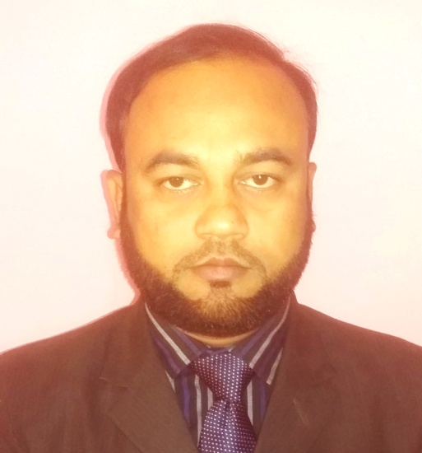
আজকের অন-লাইন ক্লাসে সবাইকে স্বাগতম
মোঃ আবদুল আজিজ সরকার
প্রভাষক,(ইসলামের ইতিহাস ও সংস্কৃতি বিভাগ) চারগাছ এন.আই.ভূঁঞা ডিগ্র্রি কলেজ, কসবা,ব্রাহ্মণবাড়িয়া
মোবাইল নম্বরঃ 01711107337
ইমেইলঃmd.abdulazizsharker@gmail.com
Notes:
ওয়েব ক্যামেরা যুক্ত করে ক্লাস নেওয়ার জন্য।অর্থ্যাৎ অন-লাইন ক্লাস নেওয়ার জন্য তৈরি করা কন্টেন্ট।

Slide 2
পরিচিতি
মোঃ আবদুল আজিজ সরকার
প্রভাষক,(ইসলামের ইতিহাস ও সংস্কৃতি বিভাগ) চারগাছ এন.আই.ভূঁঞা ডিগ্র্রি কলেজ, কসবা,ব্রাহ্মণবাড়িয়া
মোবাইল নম্বরঃ 01711107337
ইমেইলঃmd.abdulazizsharker@gmail.com
বিষয়ঃ ইসলামের ইতিহাস ও সংস্কৃতি (2য় পত্র)
শ্রেণিঃ দ্বাদশ
অধ্যায়ঃ প্রথম
পাঠের শিরোণামঃ ভারতে মুসলিম শাসন প্রতিষ্ঠা
পাঠ্যাংশঃ মুহাম্মদ ঘুরির ভারত অভিযানসমূহ।
তারিখঃ 13/06/2020
মোঃ আবদুল আজিজ সরকার
প্রভাষক,(ইসলামের ইতিহাস ও সংস্কৃতি বিভাগ) চারগাছ এন.আই.ভূঁঞা ডিগ্র্রি কলেজ, কসবা,ব্রাহ্মণবাড়িয়া
মোবাইল নম্বরঃ 01711107337
ইমেইলঃmd.abdulazizsharker@gmail.com

Slide 3
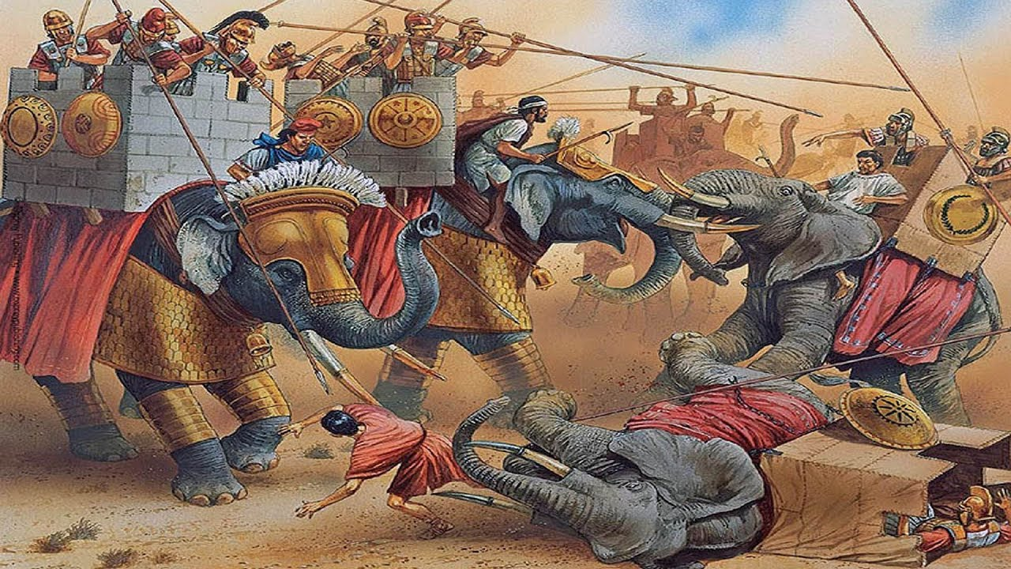
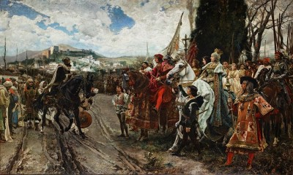
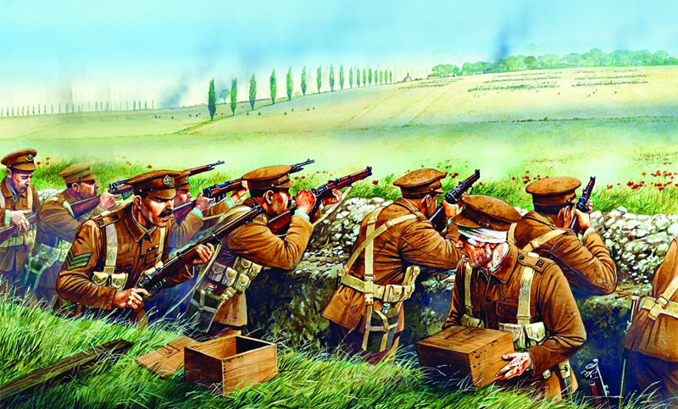
তরাইনের যুদ্ধ
অভিযান/যুদ্ধ/রাজ্যজয়
মোঃ আবদুল আজিজ সরকার
প্রভাষক,(ইসলামের ইতিহাস ও সংস্কৃতি বিভাগ) চারগাছ এন.আই.ভূঁঞা ডিগ্র্রি কলেজ, কসবা,ব্রাহ্মণবাড়িয়া
মোবাইল নম্বরঃ 01711107337
ইমেইলঃmd.abdulazizsharker@gmail.com

Slide 4
আজকের পাঠের বিষয়:-
মুহাম্মদ ঘুরির ভারত অভিযানসমূহ ।
মোঃ আবদুল আজিজ সরকার
প্রভাষক,(ইসলামের ইতিহাস ও সংস্কৃতি বিভাগ) চারগাছ এন.আই.ভূঁঞা ডিগ্র্রি কলেজ, কসবা,ব্রাহ্মণবাড়িয়া
মোবাইল নম্বরঃ 01711107337
ইমেইলঃmd.abdulazizsharker@gmail.com

Slide 5
শিখনফল
এই পাঠ শেষে শিক্ষার্থীরা-------
1.মুহাম্মদ ঘুরির ভারত অভিযানের উদ্দেশ্য বলতে পারবে।
2.মুহাম্মদ ঘুরির অভিযানের ফলাফল বলতে পারবে।
3.তরাইনের যুদ্ধ ব্যাখ্যা করতে পারবে।
মোঃ আবদুল আজিজ সরকার
প্রভাষক,(ইসলামের ইতিহাস ও সংস্কৃতি বিভাগ) চারগাছ এন.আই.ভূঁঞা ডিগ্র্রি কলেজ, কসবা,ব্রাহ্মণবাড়িয়া
মোবাইল নম্বরঃ 01711107337
ইমেইলঃmd.abdulazizsharker@gmail.com

Slide 6
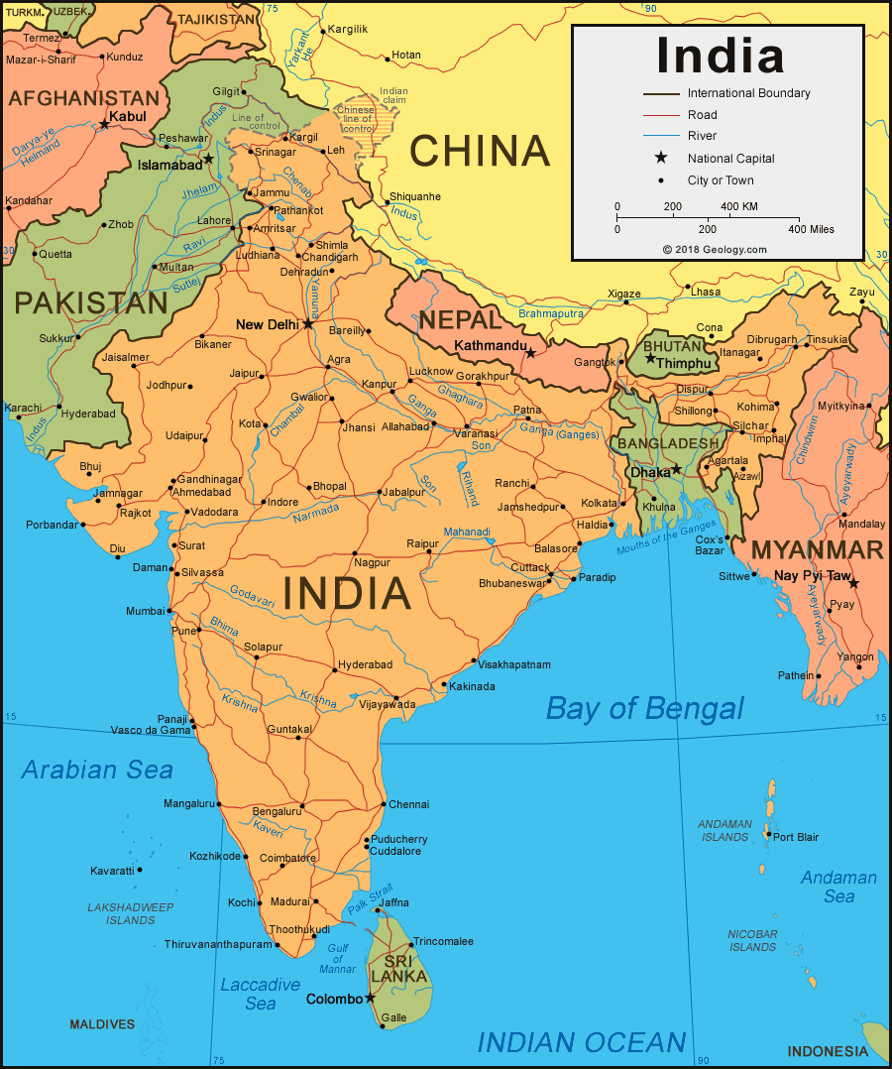
মুহাম্মদ ঘুরির ভারত অভিযানসমূহ
Muhammad Ghuri’s expeditions to India
মুহাম্মদ ঘুরির উদ্দেশ্য ছিল ভারতে একটি স্থায়ী মুসলিম সাম্রাজ্য প্রতিষ্ঠা। এ লক্ষে তিনি সুপরিকল্পিতভাবে ভারতে অভিযান পরিচালনা করেন।
মোঃ আবদুল আজিজ সরকার
প্রভাষক,(ইসলামের ইতিহাস ও সংস্কৃতি বিভাগ) চারগাছ এন.আই.ভূঁঞা ডিগ্র্রি কলেজ, কসবা,ব্রাহ্মণবাড়িয়া
মোবাইল নম্বরঃ 01711107337
ইমেইলঃmd.abdulazizsharker@gmail.com

Slide 7
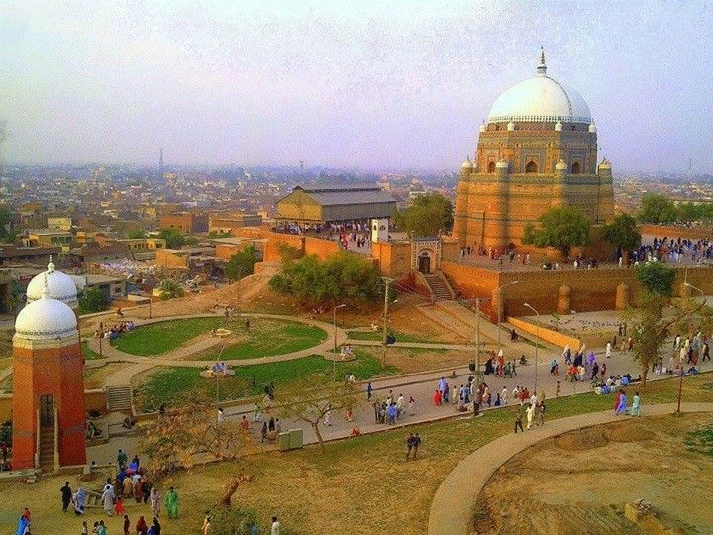
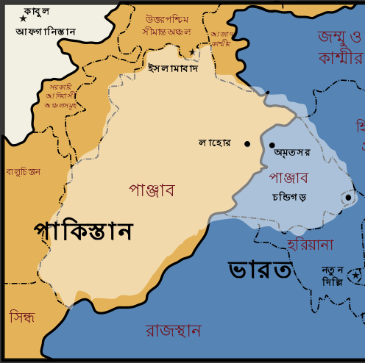
মুলতান ও সিন্ধু অভিযান: মুইজউদ্দিন মুহাম্মদ ঘুরি 1175 খ্রি, ভারতের মুলতান রাজ্যের বিরুদ্ধে তার প্রথম অভিযান পরিচালনা করেন। মুলতান তখন ইসমাঈলীয় শিয়া কারামতিয়াদের শাসনাধীনে ছিল।
মোঃ আবদুল আজিজ সরকার
প্রভাষক,(ইসলামের ইতিহাস ও সংস্কৃতি বিভাগ) চারগাছ এন.আই.ভূঁঞা ডিগ্র্রি কলেজ, কসবা,ব্রাহ্মণবাড়িয়া
মোবাইল নম্বরঃ 01711107337
ইমেইলঃmd.abdulazizsharker@gmail.com

Slide 8
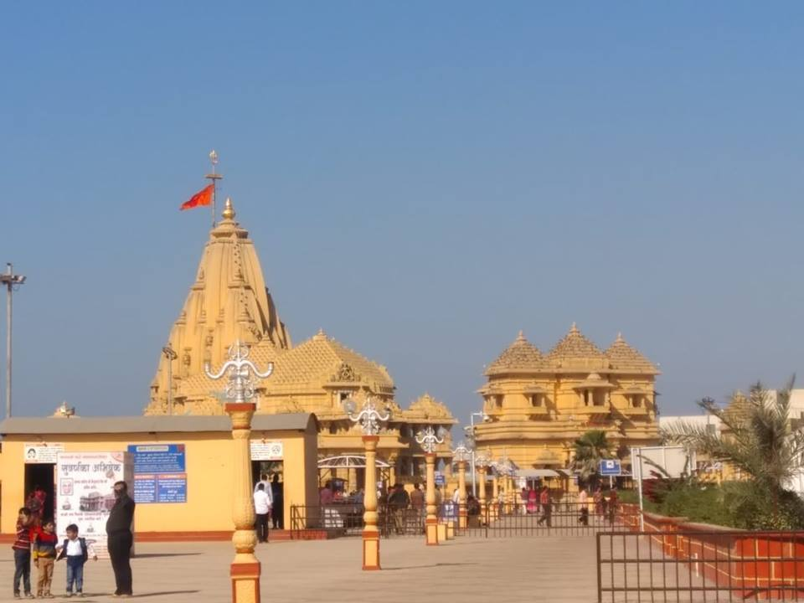
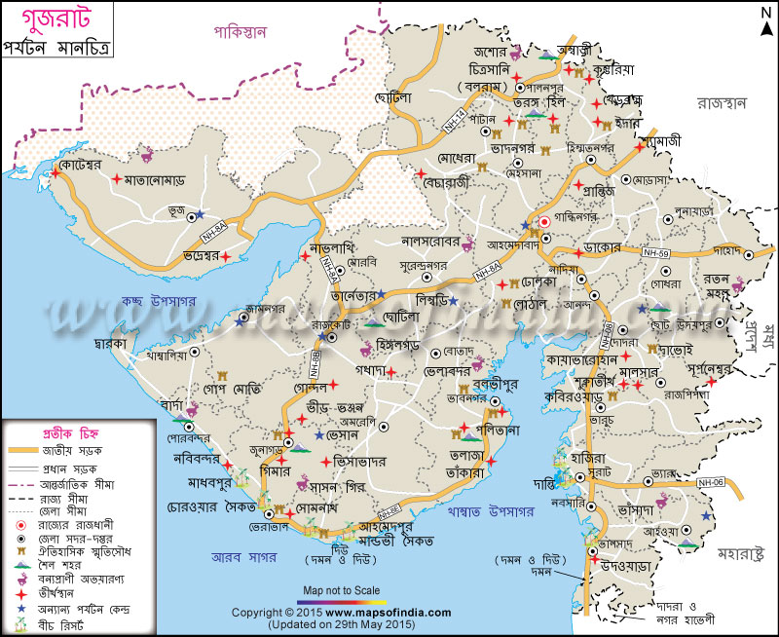
গুজরাট অভিযান: 1178 খ্রি. তিনি গুজরাট আক্রমণ করে। গুজরাটে দ্বিতীয় ভীমের নিকট ঘুরি পরাজিত হয়ে ফিরে আসেন।
মোঃ আবদুল আজিজ সরকার
প্রভাষক,(ইসলামের ইতিহাস ও সংস্কৃতি বিভাগ) চারগাছ এন.আই.ভূঁঞা ডিগ্র্রি কলেজ, কসবা,ব্রাহ্মণবাড়িয়া
মোবাইল নম্বরঃ 01711107337
ইমেইলঃmd.abdulazizsharker@gmail.com

Slide 9
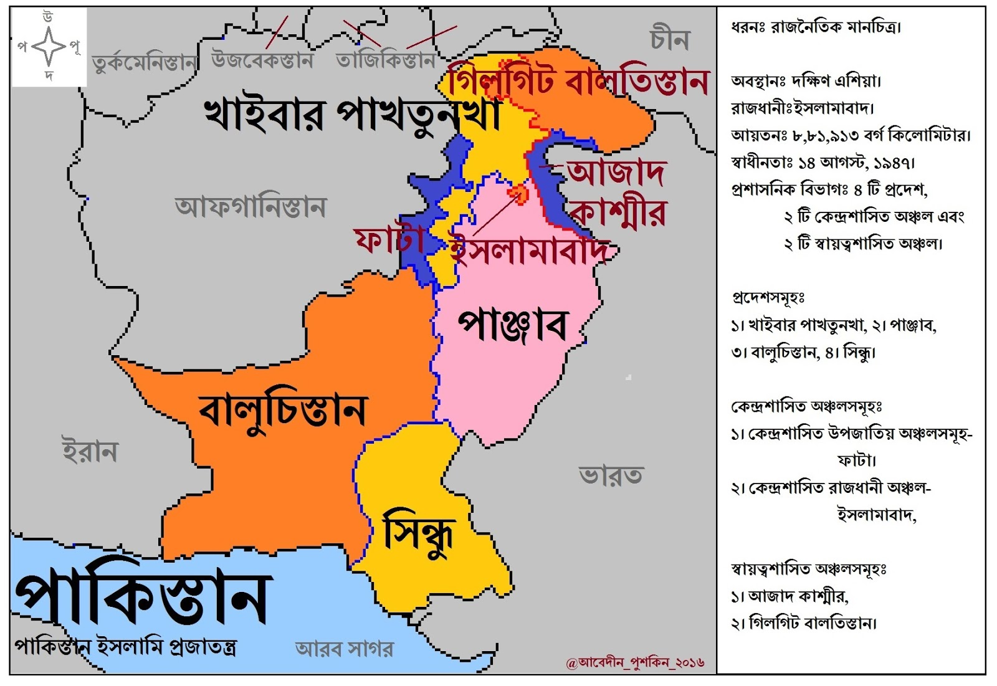
পেশওয়ার ও পাঞ্জাব অধিকার: 1179 খ্রি. তিনি পেশোয়ার আক্রমণ করে গজনি বংশের শেষ রাজা খসরু মালিককে পরাজিত করে পাঞ্জাব অধিকার করেন।
সিন্ধু বিজয়: 1182 খ্রি, তিনি দিবার দখল করার পর সিন্ধু আক্রমন করে সিন্ধুর শাসক সামরাজকে বশ্যতা স্বীকার করান।
মোঃ আবদুল আজিজ সরকার
প্রভাষক,(ইসলামের ইতিহাস ও সংস্কৃতি বিভাগ) চারগাছ এন.আই.ভূঁঞা ডিগ্র্রি কলেজ, কসবা,ব্রাহ্মণবাড়িয়া
মোবাইল নম্বরঃ 01711107337
ইমেইলঃmd.abdulazizsharker@gmail.com

Slide 10
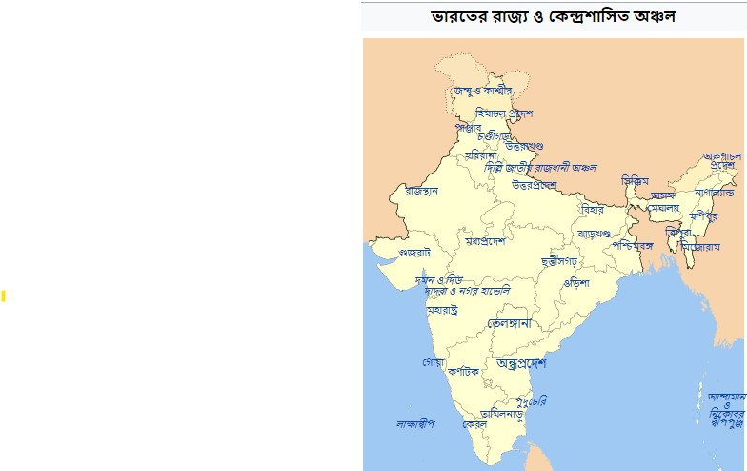
রাজপুত রাজাদের সাথে সংঘর্ষ
(War with the Rajput Kings):
সিন্ধু, মুলতান ও পাঞ্জাব অধিকার এবং সেখান থেকে বিপুল ধনসম্পদ হস্তগত হওয়ায় মুহাম্মদ ঘুরি বেশি আশান্বিত হন। এমতাবস্থায় তিনি ভারতের মূল ভূখন্ডে প্রবেশের পরিকল্পনা করেন।
মোঃ আবদুল আজিজ সরকার
প্রভাষক,(ইসলামের ইতিহাস ও সংস্কৃতি বিভাগ) চারগাছ এন.আই.ভূঁঞা ডিগ্র্রি কলেজ, কসবা,ব্রাহ্মণবাড়িয়া
মোবাইল নম্বরঃ 01711107337
ইমেইলঃmd.abdulazizsharker@gmail.com

Slide 11
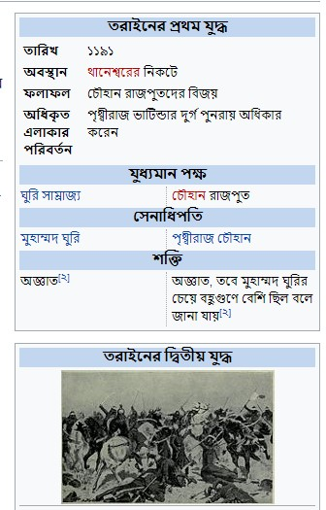
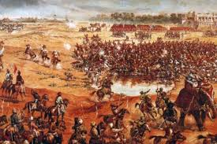
তরাইনের প্রথম যুদ্ধ
কনৌজ রাজা জয়চাঁদ ছাড়া প্রায় সব হিন্দু রাজন্য এতে যোগ দেন। 1191 খ্রি.থানেশ্বরের কাছাকাছি তরাইনের রণক্ষেত্রে সম্মিলিত বাহিনী ও মুহাম্মদ ঘুরির বাহিনীর মধ্যে তুমুল যুদ্ধ হয়। যুদ্ধে মুসলিম বাহিনী পরাজিত হয় এবং মুহাম্মদ ঘুরি আহত হয়ে পালিয়ে যান।
পাঞ্জাব অধিকার করার পর ভারতে স্থায়ী কর্তৃত্ব প্রতিষ্ঠার লক্ষে মুহাম্মদ ঘুরি দিল্লি ও আজমীরের রাজপুত শক্তির সাথে যুদ্ধে চৌহান বংশের রাজা পৃথ্বিরাজের মুখোমুখি হন। উত্তর ভারতের হিন্দু রাজাদের সমন্বয়ে ঐক্যজোট গঠন করেন।
মোঃ আবদুল আজিজ সরকার
প্রভাষক,(ইসলামের ইতিহাস ও সংস্কৃতি বিভাগ) চারগাছ এন.আই.ভূঁঞা ডিগ্র্রি কলেজ, কসবা,ব্রাহ্মণবাড়িয়া
মোবাইল নম্বরঃ 01711107337
ইমেইলঃmd.abdulazizsharker@gmail.com

Slide 12
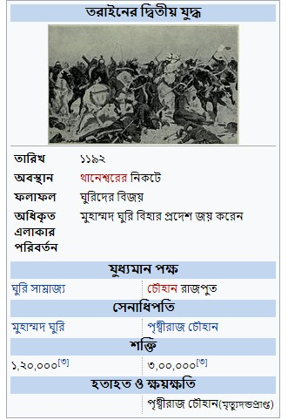
তরাইনের দ্বিতীয় যুদ্ধ
তরাইনের প্রথম যুদ্ধের পরাজয়ের গ্লানি মুছার জন্য তিনি একটি শক্তিশালী বাহিনী গঠন করে পরের বছর 1192 খ্রি. 120,000 সুসজ্জিত এক বিশাল বাহিনী নিয়ে তিনি পুনরায় যুদ্ধযাত্রা করেন। মুসলিম বাহিনীর মোকাবেলা পৃথ্বিরাজের তিন লক্ষ সৈন্যের এক বিশাল বাহিনী সংগঠিত করেন। তার আহবানে সাড়া দিয়ে প্রায় দেড়শ রাজপুত রাজা পৃথ্বিরাজের পতাকাতলে সমবেত হয়েছিল বলে ঈশ্বরী প্রসাদ উল্লেখ করেছেন। তরাইনের প্রান্তরে উভয় বাহিনী মুখোমুখি হয়। বিপুল সংখ্যাগরিষ্ঠতা সত্ত্বেও সুহাম্মদ ঘুরির উন্নত রণকৌশলের কাছে সম্মিলিত রাজপুত বাহিনী শোচনীয়ভাবে পরাজিত হয়। পলায়নরত অবস্থায় রাজা পৃথ্বিরাজ ও তার ভাই গোবিন্দরায় ধরা পরেন ও পরে নিহত হন।
মোঃ আবদুল আজিজ সরকার
প্রভাষক,(ইসলামের ইতিহাস ও সংস্কৃতি বিভাগ) চারগাছ এন.আই.ভূঁঞা ডিগ্র্রি কলেজ, কসবা,ব্রাহ্মণবাড়িয়া
মোবাইল নম্বরঃ 01711107337
ইমেইলঃmd.abdulazizsharker@gmail.com

Slide 13
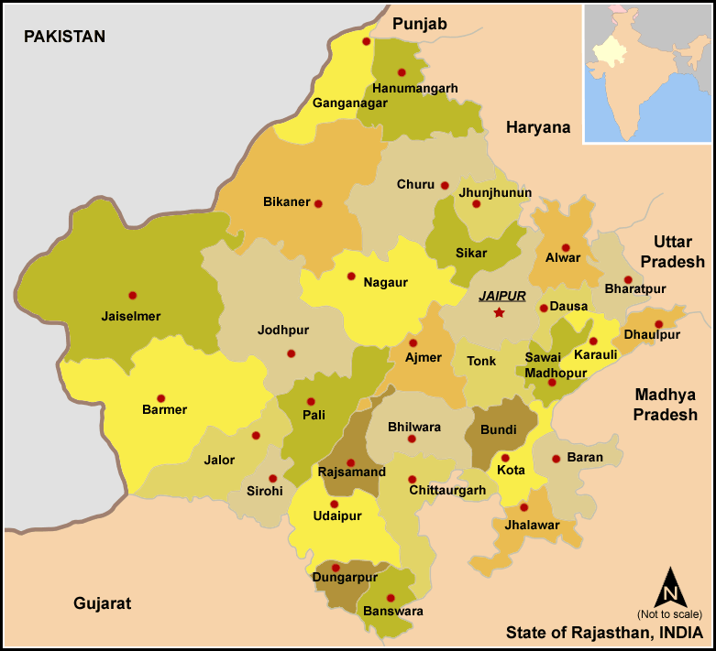
হানসী, সামানা ও সরস্বতী অধিকার: তরাইনের যুদ্ধের পর মুহাম্মদ ঘুরি হানসী, সামানা ও সরস্বতী অধিকার করেন।
আজমির অধিকার: তিনি আজমীর দখল করেন এবং পৃথ্বিরাজের এক পুত্রের ওপর আজমিরের শাসনভার ন্যস্ত করে।
মোঃ আবদুল আজিজ সরকার
প্রভাষক,(ইসলামের ইতিহাস ও সংস্কৃতি বিভাগ) চারগাছ এন.আই.ভূঁঞা ডিগ্র্রি কলেজ, কসবা,ব্রাহ্মণবাড়িয়া
মোবাইল নম্বরঃ 01711107337
ইমেইলঃmd.abdulazizsharker@gmail.com

Slide 14
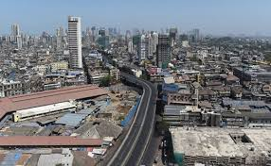
কুতুবউদ্দিন আইবেক কর্তৃক কতিপয় অঞ্চল অধিকার: 1192 খ্রি, মুহাম্মদ ঘুরি তার বিশ্বস্ত সেনাপতি কুতুবউদ্দিন আইবেকের ওপর উত্তর ভারতের শাসনভার অর্পন করে গজনিতে (স্বদেশ) প্রত্যাবর্তন করেন। কুতুবউদ্দিন আইবেক 1192খ্রি. মিরাট ও দিল্লি 1196খ্রি. গুজরাট 1202 খ্রি. কালিঞ্জর জয় করেন। ভারতবর্ষের অধিকৃত অঞ্চলের রাজধানী লাহোর থেকে দিল্লিতে স্থানাত্তরিত করেন।
মোঃ আবদুল আজিজ সরকার
প্রভাষক,(ইসলামের ইতিহাস ও সংস্কৃতি বিভাগ) চারগাছ এন.আই.ভূঁঞা ডিগ্র্রি কলেজ, কসবা,ব্রাহ্মণবাড়িয়া
মোবাইল নম্বরঃ 01711107337
ইমেইলঃmd.abdulazizsharker@gmail.com

Slide 15
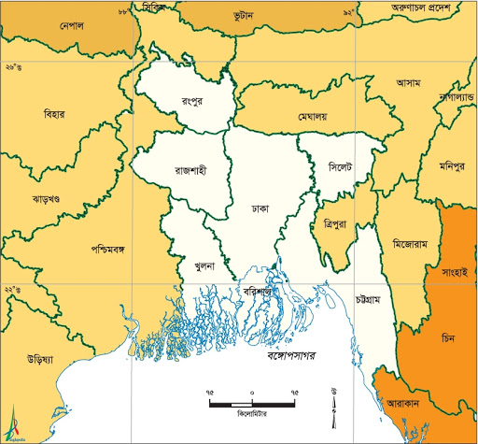
বখতিয়ার কর্তৃক বিহার ও বাংলা অধিকার
মুহাম্মদ ঘুরির বিশ্বস্ত প্রতিনিধি হিসেবে কুতুবউদ্দিন আইবেক যখন উত্তর ভারতের মুসলিম শাসন কায়েমে আত্ননিয়োগ করেন তখন তারই সুযোগ্য, তেজস্বী এবং তরূন সেনাপতি ইখতিয়ার উদ্দিন মুহাম্মদ বখতিয়ার খলজি 1203 খ্রি পূর্ব ভারতে এক অভিযান পরিচালনা করে বাংলা ও বিহার জয় করেন। রাজা লক্ষণ সেন নদীয়া ছেড়ে পূর্ববঙ্গে বিক্রমপুর ( মুন্সীগঞ্জ জেলায়) পালায়ন করেন।
মোঃ আবদুল আজিজ সরকার
প্রভাষক,(ইসলামের ইতিহাস ও সংস্কৃতি বিভাগ) চারগাছ এন.আই.ভূঁঞা ডিগ্র্রি কলেজ, কসবা,ব্রাহ্মণবাড়িয়া
মোবাইল নম্বরঃ 01711107337
ইমেইলঃmd.abdulazizsharker@gmail.com

Slide 16
একক কাজ
মুহাম্মদ ঘুরির সুপরিকল্পিত অভিযানসমূহের একটি তালিকা তৈরি করো।
2.তরাইনের দ্বিতীয় যুদ্ধের গুরুত্ব সংক্ষিপ্ত ভাবে উল্লেখ করো।
মোঃ আবদুল আজিজ সরকার
প্রভাষক,(ইসলামের ইতিহাস ও সংস্কৃতি বিভাগ) চারগাছ এন.আই.ভূঁঞা ডিগ্র্রি কলেজ, কসবা,ব্রাহ্মণবাড়িয়া
মোবাইল নম্বরঃ 01711107337
ইমেইলঃmd.abdulazizsharker@gmail.com

Slide 17
মূল্যায়ন
1.মুহাম্মদ ঘুরির সময় চৌহান বংশের রাজা কে ছিলেন ?
2.তরাইনের দ্বিতীয় যুদ্ধ কখন সংঘটিত হয় ?
3.বাংলার শেষ রাজা কে ছিলেন ?
4. কুতুবউদ্দিন আইবেক কে ছিলেন ?
5. মহাম্মদ ঘুরি গুজরাট কখন অভিযান করেন?
উত্তর:1. রাজা পৃথ্বিরাজ। 2.1192 খ্রি।. 3. লক্ষণ সেন। 4.মুহাম্মদ ঘুরির প্রধান সেনাপতি। 5.1178 খ্রি.।
মোঃ আবদুল আজিজ সরকার
প্রভাষক,(ইসলামের ইতিহাস ও সংস্কৃতি বিভাগ) চারগাছ এন.আই.ভূঁঞা ডিগ্র্রি কলেজ, কসবা,ব্রাহ্মণবাড়িয়া
মোবাইল নম্বরঃ 01711107337
ইমেইলঃmd.abdulazizsharker@gmail.com

Slide 18
বাড়ির কাজ
3.মুহাম্মদ ঘুরি যে সকল কারণে ভারত জয় করতে সক্ষম হয়েছিল তা ব্যাখ্যা করো।
মোঃ আবদুল আজিজ সরকার
প্রভাষক,(ইসলামের ইতিহাস ও সংস্কৃতি বিভাগ) চারগাছ এন.আই.ভূঁঞা ডিগ্র্রি কলেজ, কসবা,ব্রাহ্মণবাড়িয়া
মোবাইল নম্বরঃ 01711107337
ইমেইলঃmd.abdulazizsharker@gmail.com

Slide 19
ধন্যবাদ
মোঃ আবদুল আজিজ সরকার
প্রভাষক,(ইসলামের ইতিহাস ও সংস্কৃতি বিভাগ) চারগাছ এন.আই.ভূঁঞা ডিগ্র্রি কলেজ, কসবা,ব্রাহ্মণবাড়িয়া
মোবাইল নম্বরঃ 01711107337
ইমেইলঃmd.abdulazizsharker@gmail.com

